Slide 1
Python机器学习

Slide 2
第9章 支持向量机SVM

Slide 3
9.1 支持向量机的概念
橘生淮南则为橘，生于淮北则为枳。
——《晏子春秋》

Slide 4
支持向量机(Support Vector Machines, SVM)是Cortes和Vapnik于1995年首先提出的，在解决小样本、线性/非线性及高维模式识别领域表现出特有的优势。
支持向量机的优点是原理简单，但是具有坚实的数学理论基础。广泛应用于分类、回归和模式识别等机器学习算法的应用中。

Slide 5
支持向量机的优点有：
小样本：并不是需要很少的样本，而是与问题的复杂程度比起来，需要的样本数量相对少。
在高维空间中有效：样本的维度很高的情况下也可以处理。
非线性：SVM擅长处理非线性问题，主要通过核函数和惩罚变量完成。
理论基础简单，分类效果较好。
通用性好，可以自定义核函数
支持向量机也具有一些缺点，例如：
计算复杂度高，对大规模数据的训练困难。
不支持多分类，多分类问题需要间接实现。
对不同的核函数敏感。

Slide 6
9.1.1 线性判别分析LDA
线性判别(linear discriminant)是一种经典的线性学习方法，最早由Fisher在1936年提出，亦称Fisher线性判别。线性判别分析LDA是对Fisher线性判别方法的归纳。

Slide 7

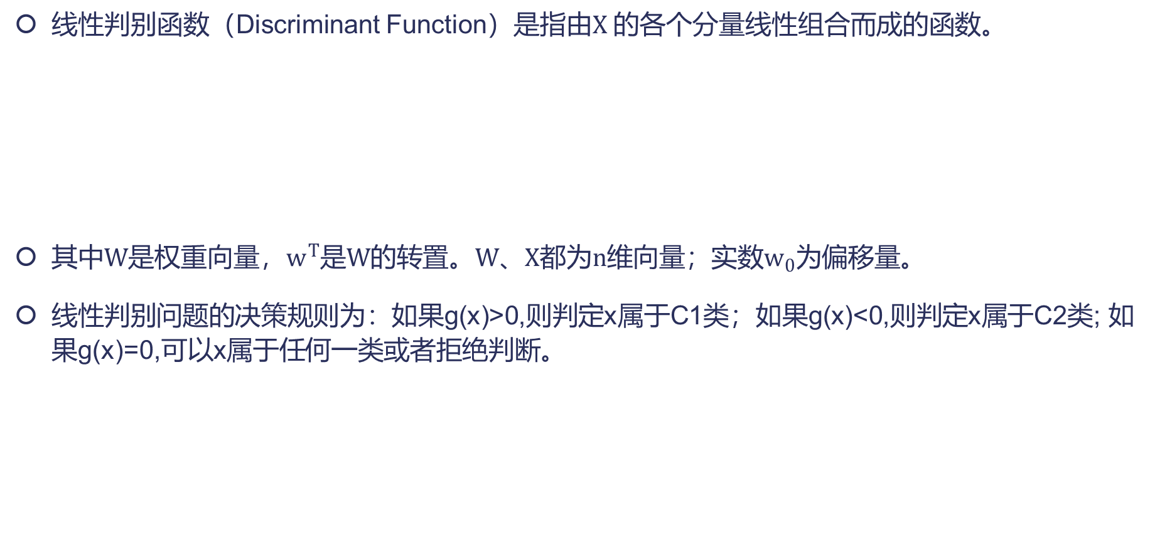
线性判别函数（Discriminant Function）是指由$X$ 的各个分量线性组合而成的函数。
其中$W$是权重向量，$w^{T}$是$W$的转置。$W$、$X$都为$n$维向量；实数$w_{0}$为偏移量。
线性判别问题的决策规则为：如果g(x)>0,则判定x属于C1类；如果g(x)<0,则判定x属于C2类; 如果g(x)=0,可以x属于任何一类或者拒绝判断。

Slide 8
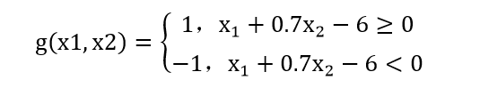
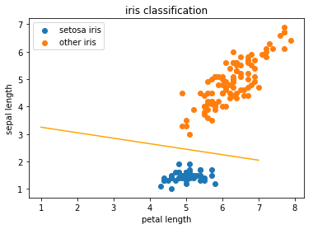
例如对鸢尾花数据集，使用花瓣长度和花萼长度进行分类。

Slide 9
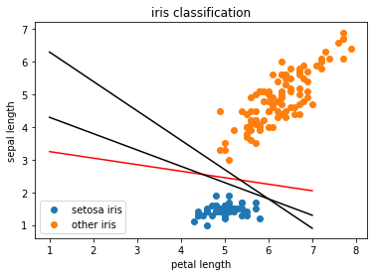
9.1.2 间隔与支持向量
三条分隔线都可以做到将两种鸢尾花分类，那么究竟选哪条线作为分类器呢？

Slide 10
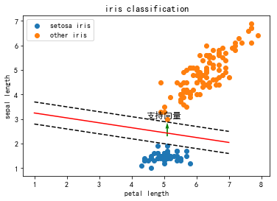
事实上，我们只需要留意离分类线最近的那些点。最邻近分类线（或分类超平面）的那些向量称为支持向量（support vector），这也是支持向量机概念的来源。
支持向量到分隔线（分类面）的距离称为间隔（margin）。间隔最大的分类器为最优的分类器。

Slide 11
9.1.3超平面
超平面（Hyper Plane）：在二维空间中，分类函数为一条直线。然而当线性函数投射到一维空间中，就是一个判别点。而如果将线性判别函数扩大到三维空间，则相当于一个判别平面；如果是更高维空间，则称为超平面（Hyper Plane）。

Slide 12
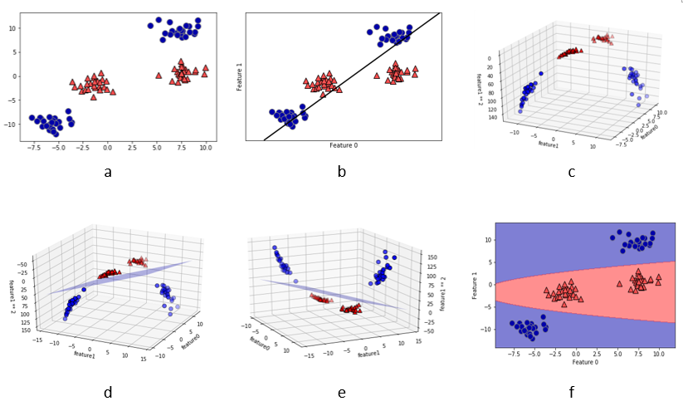
图a：输入数据集make_blobs；
图b：二维平面无法对数据线性划分；
图c：将数据投射到三维空间；
图d：获得划分平面；
图e：划分平面的另一个角度；
图f：平面投射到二维空的划分结果。
在高维空间中，将分类样本进行划分的平面称为分类超平面（separating hyperplane）

Slide 13
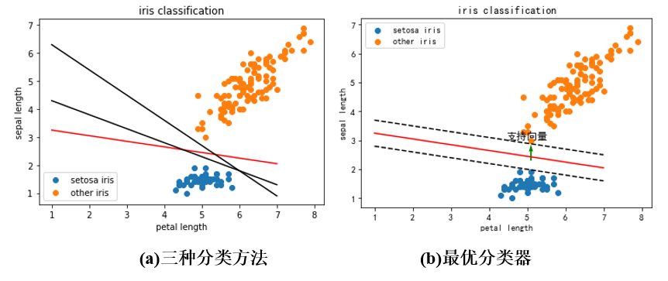
9.1.4感知器
1. 如何选择较好的决策面

Slide 14
2. 感知器（Perceptron）
感知器（Perceptron）是一种二元线性分类模型，1957年由Frank Rosenblatt基于神经元模型提出。是一种能够自我迭代、试错，类似于人类学习过程的算法。感知机算法的初衷是为了‘教’感知机识别图像。

Slide 15
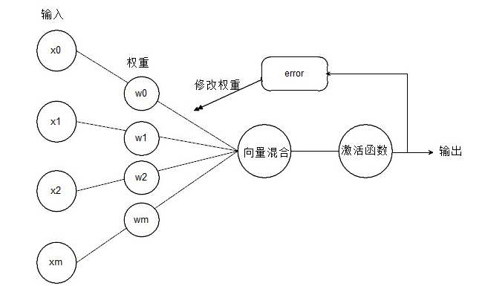
感知器的训练过程示意

Slide 16
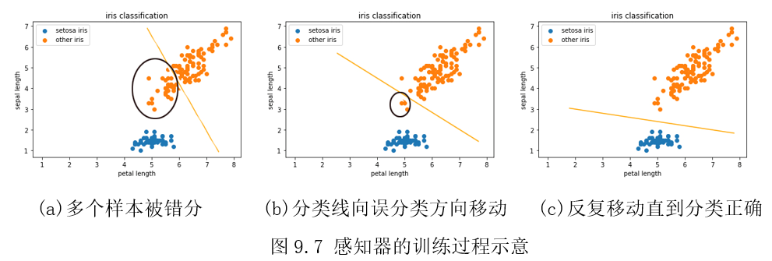
感知器的训练过程示意

Slide 17
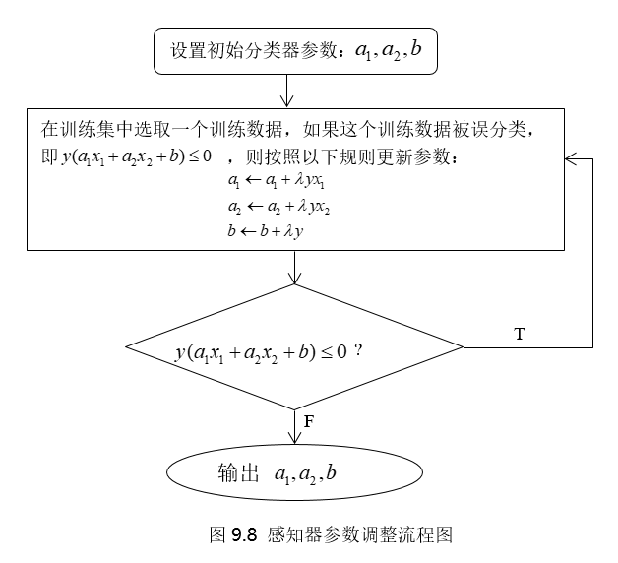

感知器参数调整流程图，其中，$λ$是学习率(learning rate)，指每一次更新参数的程度大小。

Slide 18
可以使用SKlearn中linear_model模块的Perceptron类来实现线性感知机，格式如下：
Perceptron(penalty=None,alpha=0.0001,fit_intercept=True, max_iter=1000,tol=0.001, shuffle =True,verbose=0,eta0=1.0,n_jobs=None,random_state=0,early_stopping=False,validation_fraction=0.1,n_iter_no_change=5,class_weight=None, warm_start=False)
主要参数：
Penalty：惩罚项，可以帮助产生最大间隔。可能的取值为None、‘l2’（L2正则）、 ‘l1’（L1正则） 或 ‘elasticnet’（混合正则），缺省值为None。
max_iter：最大迭代次数，默认为1000。
eta0：学习率，默认为1.0。
属性：
coef_：权值，即参数w。
intercept_：偏置，即参数b。
n_iter_：迭代次数 。
classes_：类别标签集合。
t_：训练过程中，权重w参数更新的次数。

Slide 19
【例】使用感知器进行信用分类
问题描述：使用SKlearn中的Perceptron对信用卡数据集进行分类，并对原始样本和分类结果进行绘图显示。数据集为credit-overdue.csv，
主要步骤如下：
(1)读取数据集。
(2)使用线性感知器进行训练，得到分类器参数。
(3)绘制样本的散点图，绘制分类线（或分类平面）。

Slide 20
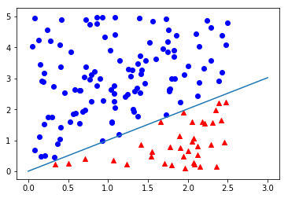
感知器对水果数据集的分类结果

Slide 21
9.2 支持向量机的参数

Slide 22
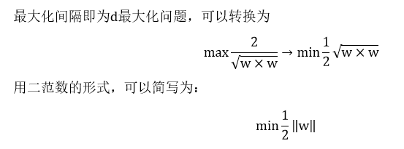
9.2.1优化求解
优化求解
可以把求支持向量机参数问题转化为求最小值的最优化问题。

Slide 23
9.2.2核函数

Slide 24
核函数有很多种，有平移不变的、依赖距离的等。理论上来说，满足Mercer 定理的函数都可以作为核函数。

Slide 25
9.2.3 SVM应用案例
基于SVM的算法有多种，通常把基于SVM的分类算法称为SVC(Support Vector Classification)；把基于SVM的回归算法称为SVR(Support Vector Regression)。
基于SVM的SVC分类模块格式如下：
sklearn.svm.SVC(C=1.0, kernel=’rbf’, degree=3, gamma=’auto_deprecated’, coef0=0.0, shrinking=True, probability=False, tol=0.001, cache_size=200, class_weight=None, verbose=False, max_iter=-1, decision_function_shape=’ovr’, random_state=None)[source]
主要参数：
C：C-SVC的惩罚参数，默认值是1.0。C越大，对误分类的惩罚增大，训练集上准确率高，泛化能力弱。C值越小，对误分类的惩罚减小，容错能力强，泛化能力强。
kernel：核函数，默认是rbf，可以是‘linear’（线性核）、‘poly’（多项式核）、‘rbf’（径向基核）、‘sigmoid’（s型函数核）、‘precomputed’（提前计算好的核矩阵）等。
degree：只对多项式核函数情况有用，多项式核函数的维度，默认是3。
tol：停止训练的误差值大小，默认为1e-3。
max_iter：最大迭代次数。如果取值为-1，则为不限制次数。
属性：
n_support_：各类中的支持向量的个数。
support_：各类支持向量所在的下标位置。
support_vectors_：各类中的支持向量。
coef_：分给各个特征的权重，只在线性核函数的情况下有用。

Slide 26
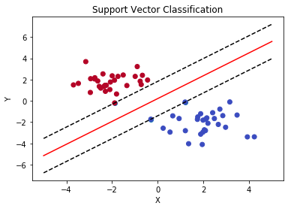
【例】SVC对随机数据集进行训练。

Slide 27
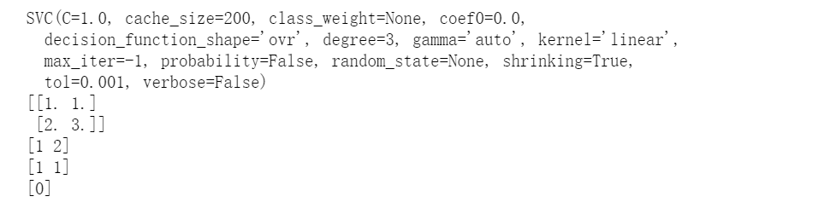
【例】使用SVC进行数据分类预测。

Slide 28
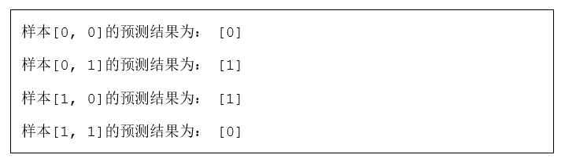
【例】SVM能否解决异或问题？
SVM解决异或问题：
问题描述：对于一个异或问题，假设有四个样本，特征坐标分别为(0，0)、(1，1)、(1，0) 、(1，1)，标签则依次为0、0、1、1。使用SVC模型建立分类器，并预测数据点(0.3，0.8)的类别。
将SVM分类器的核函数修改为非线性的，例如使用高斯核函数。SVC模型参数rbf使用的就是高斯核函数。
能够成功预测：

Slide 29
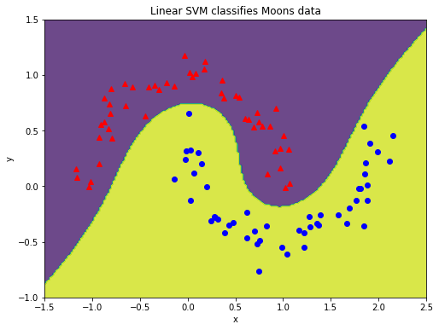
9.3 本章实验
一. SVM解决非线性分类问题。

Slide 30
二. 使用SVM进行信用卡欺诈检测。
问题描述：本项目来自于kaggle平台的信用卡项目。kaggle平台是一个著名的数据分析挖掘项目平台，开发者可以参加平台上的项目去发掘数据的潜在价值，或者测试现有算法的性能。
信用卡欺诈检测项目背景——金融风险预测评估在现代经济生活中扮演至关重要的地位，本实验数据来自基于Kaggle的Give Me Some Credit项目(地址: https://www.kaggle.com/c/GiveMeSomeCredit)。项目收集了消费者的人口特征、信用记录、交易记录等大量数据。通过数据分析建立信用模型，可以用于创建信用卡评分系统。即根据消费者的历史数据，来预测他未来会不会发生信用违约。

Slide 31
素材文件为KaggleCredit2.csv，包含了15万条样本数据,每个样本有12个特征。各特征的描述可以查看Data Dictionary.xls文件，每个特征的含义大致为:
SeriousDlqin2yrs：超过90天或更糟的逾期拖欠违法行为，布尔型。
RevolvingUtilization Of UnsecuredLines：无担保放款的循环利用，百分比数值。
Age：借款人年龄，整型。
NumberOfTime30-59DaysPastDueNotWorse：30-59天逾期次数，整型。
DebtRatio：负债比例，百分比。
MonthlyIncome：月收入，浮点型。
Number Of OpenCreditLinesAndLoans：贷款数量，整型。
NumberOfTimes90DaysLate：借款者有90天或更高逾期的次数，整型。
NumberReal Estate Loans Or Lines：不动产贷款或额度数量，整型。
Number Of Time 60-89Days PastDue Not Worse：借款者有60-89天逾期的次数，整型。
NumberOfDependents：家属数量，整型。

Slide 32
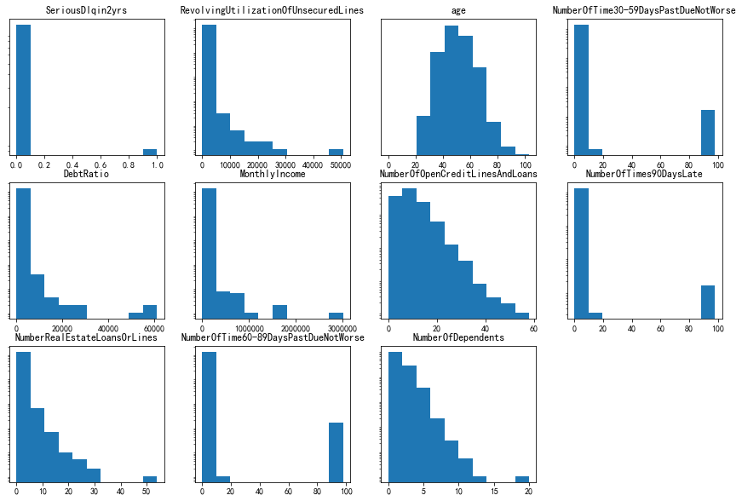
数据分布

Slide 33
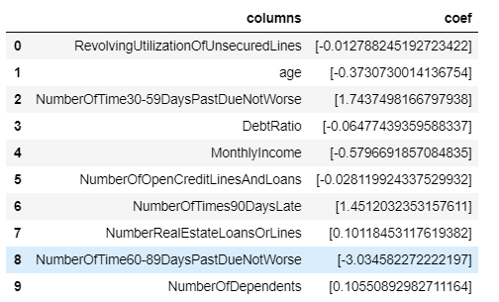
得到模型的系数

Slide 34

模型预测效果：

Slide 35

谢谢

